Slide 1


Kezdéshez információ:
Órarendi jelölések:
  MI= munkavállalói ismeretek
  AMV= A munka világa
MUNKAVÁLLALÁS
I. félévben a Krétában MI és AMV tantárgyakra azonos jegyek kerülnek a Krétába
II. félévben csak AMV-t tanulunk heti 2 órában (MI nincs)
Órán kötelező felszerelés: TANKÖNYV & TOLL &
A4-es FÜZET! & szakmais mappa
Tankönny online is elérhető!

Slide 2

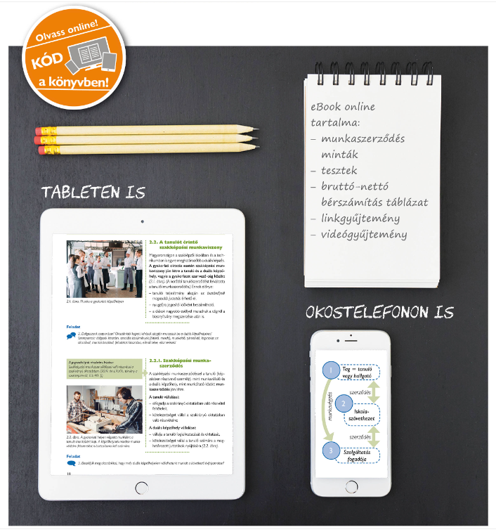
Kezdéshez információ:
Hiányzás esetén pótlás-> osztálytársaktól érdeklődni mit kell bepótolni
https://www.turizmusportal.hu/ -> tananyagtár, munkafelület
Redmentás dolgozatok többségében
Szorgalmi feladatok (javítási lehetőség)
Órán telefonos gyakorló feladatok: wordwall, learningapps, google kérdőív

Slide 3
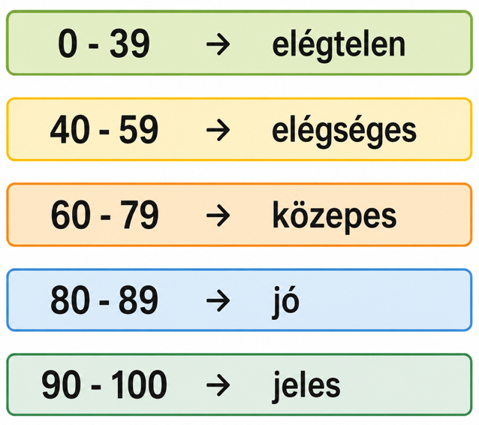
Értékelés
%
%
%
%
%

Slide 4
A szakképzés világa
Készítette: Szalai Valéria

Slide 5
Iskolától a szakmáig
„Válassz olyan munkát, amit szeretsz csinálni és soha életedben nem kell dolgoznod”
Konfuciusz- kínai filozófus

Slide 6

Iskolánk bemutatása
Iskola pontos neve: Sárvári Turisztikai Technikum
Címe, elérhetőségei: 9600 Sárvár, Móricz Zsigmond u. 2.
Honlap: https://sarvaritechnikum.hu/
Facebook: https://www.facebook.com/SarvariTurisztikaiTechnikum2020
Instagram: https://www.instagram.com/sarvariturisztikaitechnikum/
TikTok: https://www.tiktok.com/@stt0314
Logó:
Szlogen:

Slide 7
Képzéseink
Szakma neve: | Cukrász szaktechnikus | Szakács szaktechnikus | Vendégtéri szaktechnikus | Turisztikai technikus
Ágazat neve: | Turizmus-vendéglátás
Képzés időtartama: | 5 év
Választható szakmairányok: | Nem válaszható |  |  | Idegenvezető Szálloda szervező Turisztikai szervező

Slide 8
2. Az iskola lehetőségei és programjai
💼 Szakmai programok
🏨 Szálloda- és üzemlátogatások
🗺️ Kirándulások
🏅 Versenyek
🥼Pizsinap
✈️ Erasmus+ és külföldi lehetőségek
🎯 Pályaorientációs és egyéb iskolai programok
🎊 Diáknap
✨ Gólyabál
🍰Sütivásár

Slide 9
4. Milyen szakmákat tanulhatunk?
Az oktatott szakmák/szakmairányok
👉 Videós feladat – Karrier a turizmusban (kulcsszavak leírása füzetbe)
lépcsőfokok - csapatmunka - kitartás- alázat - változatos - kreativitás - nyelvtudás - szenvedély - emberközpontúság - vendégélmény - nyelvismeret - jó lehetőségek - hivatás - előrelépési lehetőség - rátermettség - stílus - tisztelet - fejlődési lehetőség - kondíció - mosoly - türelem - tehetség - kitartás

Slide 10
Hogyan lehet megtalálni azt a foglalkozást, ami egyben a hivatásunk is?
*Erős belső szándék,
*Önismeret,
*Kiemelkedni a szürke tömegből!
*Jobban csinálni, mint mások,
*Szaktudás,
*Tudni mi okoz nekünk örömöt?

Slide 11

Online feladat-jegyre TK 7. oldal 3. bekezdés
Lépések:
Regisztráció: https://padlet.com/
Tanár által adott QR kód beolvasása telefonnal
+ jellel bejegyzés készítése. Begépelni és válaszolni mind a 6 kérdésre + fotó feltöltése

Slide 12
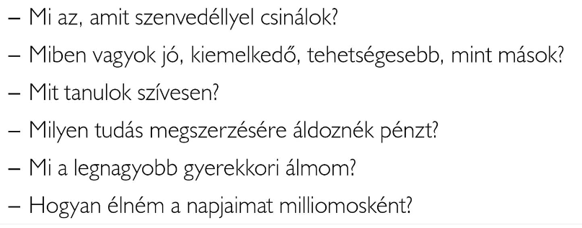
Íme a 6. kérdés amit be kell gépelni és meg kell válaszolni:

Slide 13
A következőkre figyelj!
A fotó tökéletes minőségű legyen, egyedül szerepelj rajta, és mindössze mellkasig látszódj!
Ne legyen egy évnél régebbi. A természetesség és a magabiztosság a fő cél.
Fotó szemből, jól megvilágított helyen, mint a személyi igazolvány fotó.
A tk. 7. oldal közepén levő 6 db kérdésre válaszolni kell. Minden kérdésre egész mondattal válaszolunk (8-10 szó), nem ugyanaz a válasz minden kérdésre!
Használj ékezeteket!
Határidő:
El nem készült, vagy hiányos feladat esetén elégtelen kerül a Krétába! Ebben az esetben is be kell adni/ pótolni kell a feladatot!

Slide 14
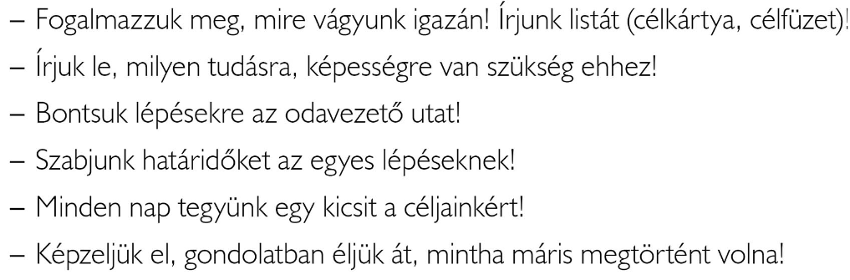
Mi könnyíti meg az álommunka megszerzését?
Önbizalom fejlesztése ✓Konkrét reális célkitűzések

Slide 15

Ha céljaink reálisak->
Dolgozunk érte ->
Leküzdjük az akadályokat ->
SIKERÉLMÉNY!
A boldogság nem más, mint a haladás a céljaink felé!

Slide 16
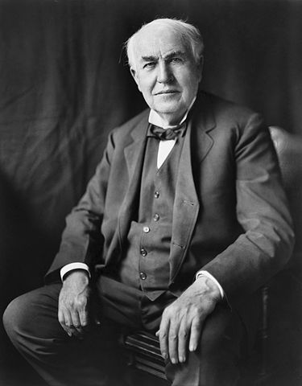
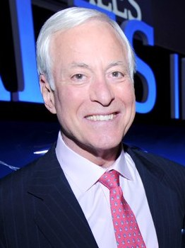
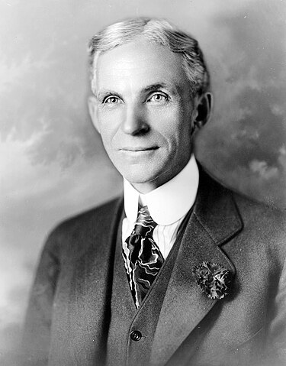
Szorgalmi feladat: tk. 7. oldal/ b. feladat
Mikor és hol éltek?
Milyen volt az életútjuk?
Miben voltak sikeresek?
Thomas Ava Edison
Henry Ford
Brian Tracy

Slide 17
A helyi munkakerőpiac és mobilitás

Slide 18
Helyi munkaerőpiac ismerete
Soroljunk fel éttermeket Sárváron!
Milyen szállodákat ismerünk Sárváron?
Honnan tudhatjuk milyen üres álláshelyek vannak lakóhelyünkön?
Sárvári Járási Hivatal Foglalkoztatási Osztály
Önkormányzat
Honnan tudhatják az iskolák milyen szakmákra kell képezni szakembereket?
VMKIK Vas Megyei Kereskedelmi és Iparkamara

Slide 19
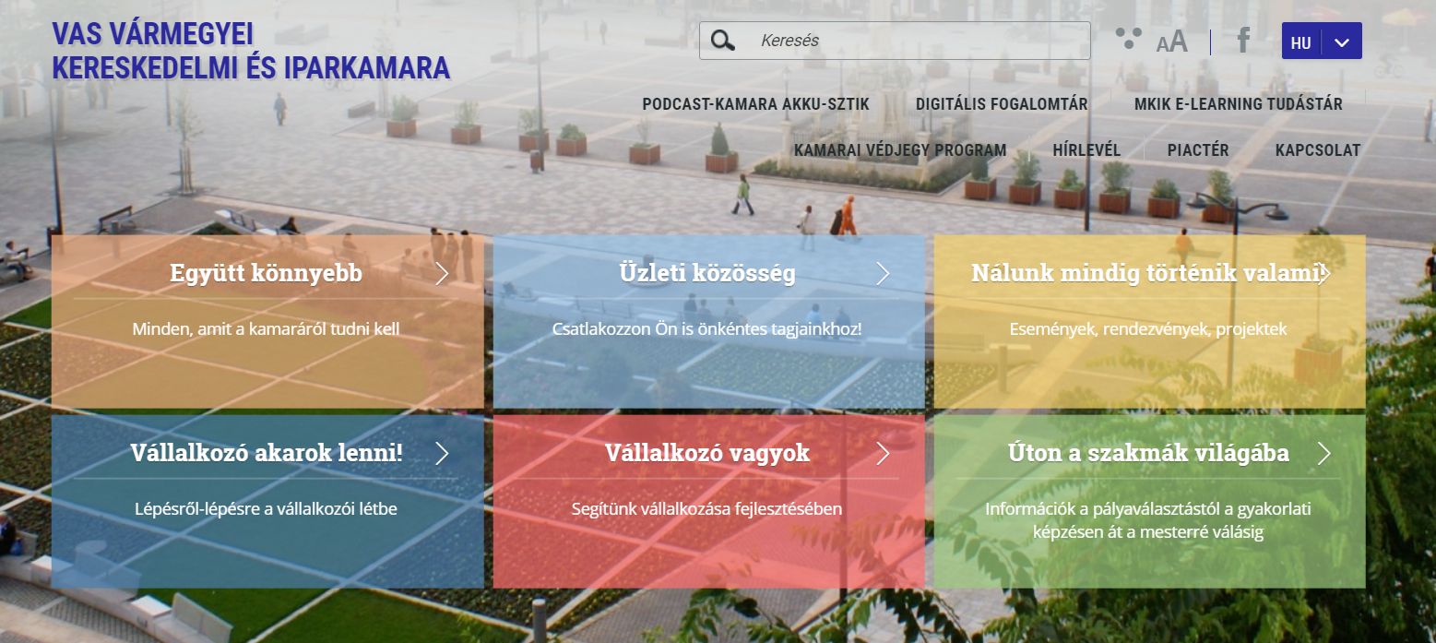
Feladat: tk. 8. oldal 2. feladat
https://vmkik.hu/

Slide 20

Mobilitás
Mobilitás= munkaerő áramlása
Belső mobilitás- országhatáron belüli
Magyarországon alacsony
Ösztönzés: pl.: saját busz járat, gépjármű támogatás, szolgálati lakás
Külső mobilitás- országok közötti
Iskola- Erasmus
EU-ban szabad munkaerőáramlás
Külföldi munkavállalás: Ausztria, Németország, Skócia, Írország, Svájc….

Slide 21
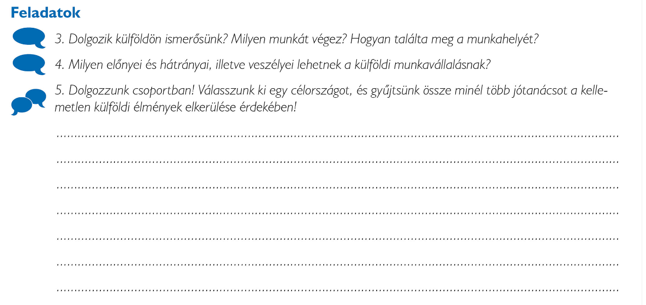
Feladat: tk. 9. oldal 3-5. feladat
2020
2021
2022

Slide 22
A szakképzés szerepe
Sok a hiányszakma
Technológia rohamosan fejlődik- új munkakörök jönnek létre
Az iskolai tananyag folyamatosan megújul fentiek miatt
Szakmai gyakorlat!
A

Slide 23

Mi a szakképzés 4.0?
Tervcsomag
Cél, hogy az iskolákban szakterületüket jól ismerő elméleti és gyakorlati oktatók tanítsanak
A fiatalok korszerűen felszerelt laboratóriumokban, műhelyekben, munkakörnyezetben tanulhatnak
A szakképzés szerepe

Slide 24
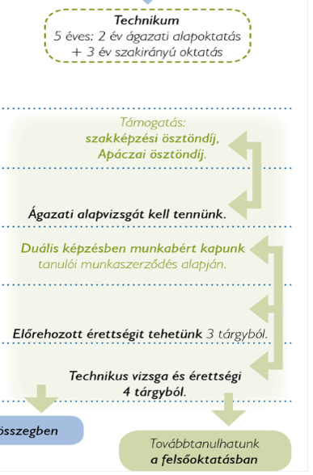


tk. 10. oldal 1.2 ábra
9. Évfolyam
10. Évfolyam
11. Évfolyam
12. Évfolyam
13. Évfolyam

Slide 25

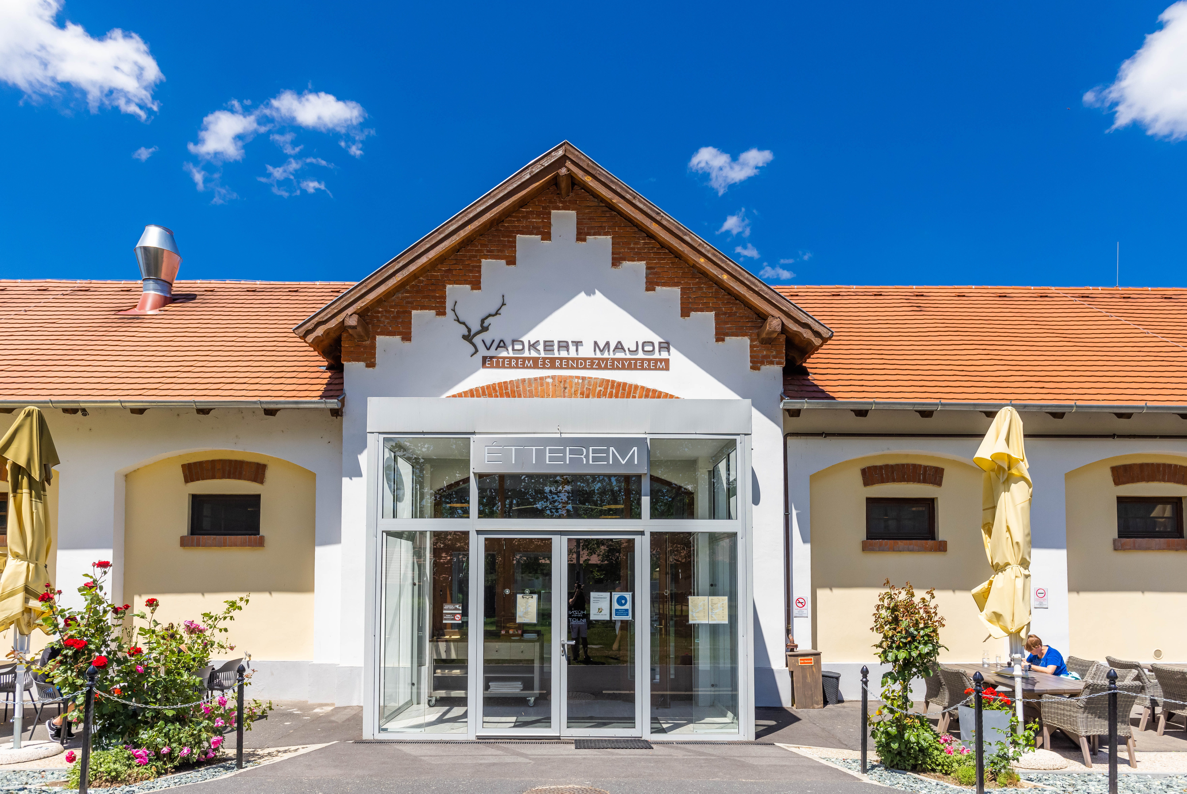

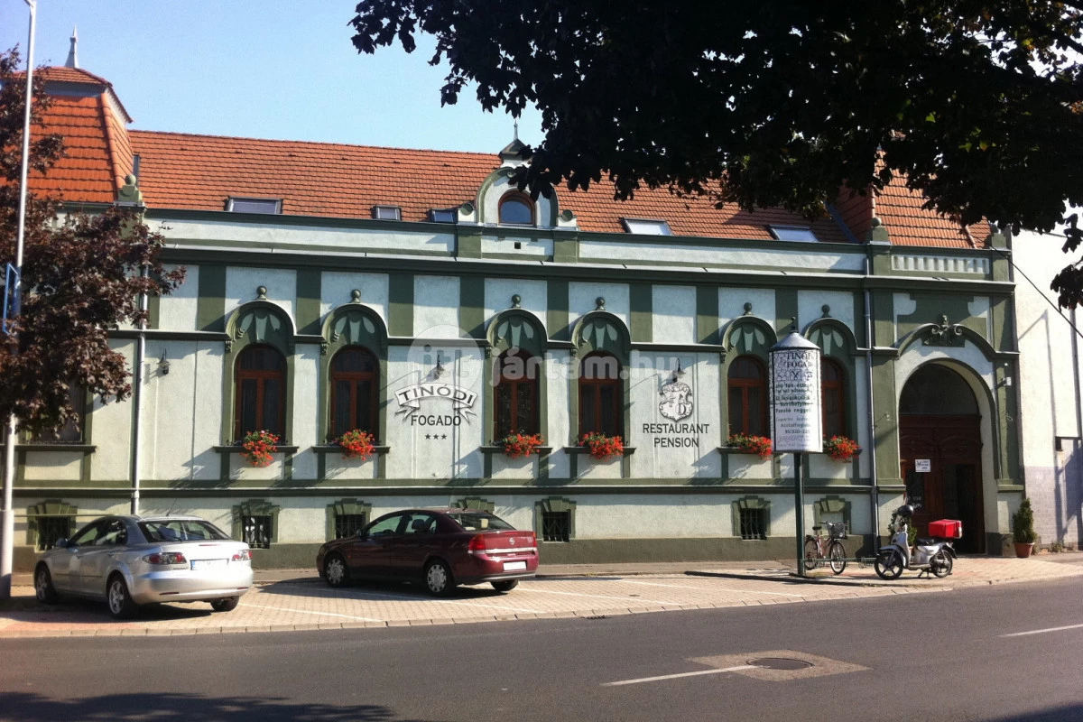
Duális képzés
Duális = kettős
A duális képzés olyan középfokú szakképzési forma, amely során az intézményben, illetve a munkaerő-piaci szereplőknél, vállalatoknál, cégeknél folyó szakmai oktatás párhuzamosan, egymást kiegészítve történik.

Slide 26
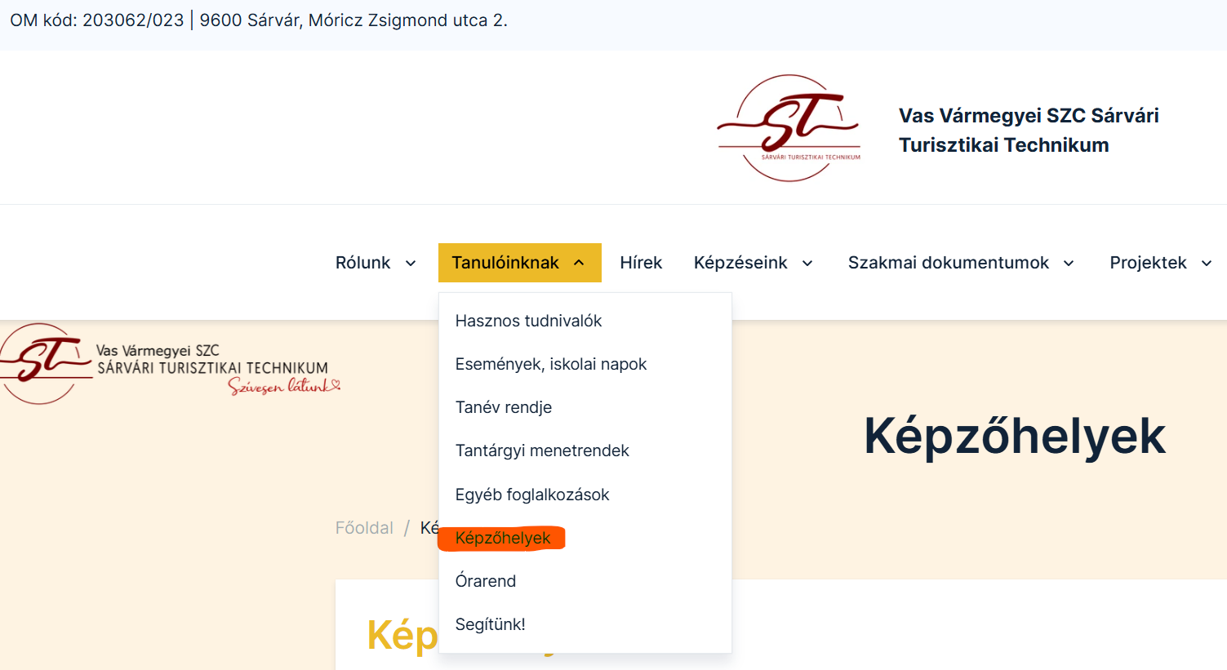
- Sárvári Gyógyfürdő Kft.
- Park Inn by Radisson Sárvár Resort & Spa
- Thermal Sárvár Ensana Health Spa Hotel - Spirit Hotel Gyógyszálloda Kft.
- UNIONE Sárvár Kft. Melea Hotel
- Danubius Zrt. Thermal Hotel Bük
- Büki Fejlesztési És Beruházási Kft. Hotel Caramell
- Vulkán Welness Hotel & Camping, Celldömölk - Sárvár Tourist & TDM Kft.
- Vasi Ágazati Képzőközpont Nonprofit Kft. - Club Üzemeltető Kft.
- Tinódi Fogadó, Sárvár
- Vadkert Major, Sárvár
- Vasi Vass Kft. Sárvár - Nádasdy Ferenc Múzeum, Sárvár
- VenToura Travel Kft. Szombathely
A képzőhelyek listája és a hozzá tartozó tájékoztató az alábbi oldalon érhető el:
https://sarvaritechnikum.hu/p/kepzohelyek

Slide 27
A. Szakképzési ösztöndíj:
Az ösztöndíj mértéke:
Technikumi ágazati alapoktatásban (9-10. osztály) 8.000 Ft/hó
A tanuló nem részesülhet ösztöndíjban:
❌ Évfolyamismétlés esetén
Ha a tanulót évfolyamismétlésre kötelezték, a megismételt évfolyamon nem jogosult ösztöndíjra.
❌ 6 igazolatlan foglalkozástól
Ha az igazolatlan mulasztások száma eléri a 6 foglalkozást, a tanuló az adott tanév hátralévő részében nem részesül ösztöndíjban.

Slide 28
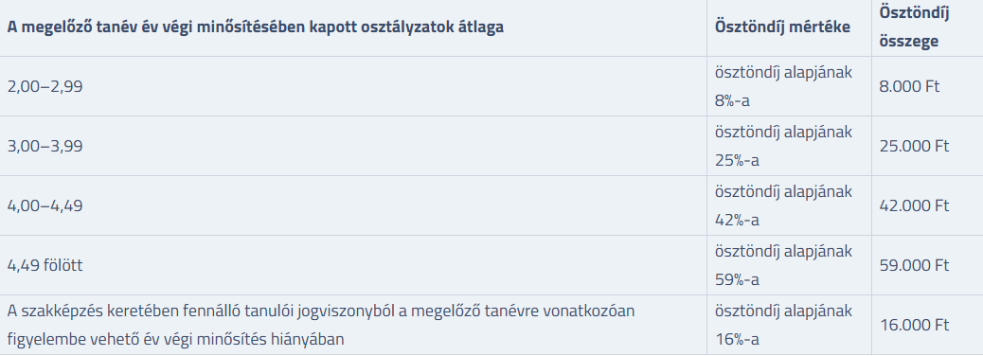
Szakképzési ösztöndíj 11.-12. évfolyamon

Slide 29

B. Apáczai ösztöndíj:
9-10. évfolyamon
Tehetséges, hátrányos helyzetű tanuló
Tanulást segítő díj
Osztályfőnöknél érdeklődni

Slide 30

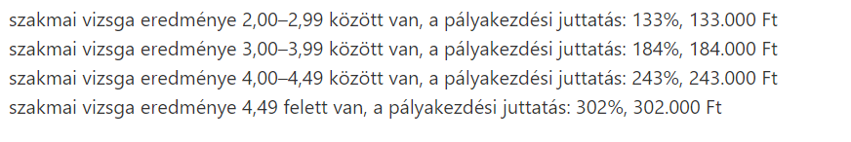
C. Egyszeri pályakezdési juttatás:
Sikeres vizsga esetén 5. évfolyamon
Vizsga eredménytől függően akár 302 000.-Ft

Slide 31

D. Munkabér:
11. osztályban: gyakorlaton április 01.- szeptember 31.
12. osztályban: nyári gyakorlaton
13. osztályban
Tanulói munkaszerződéssel
Duális partnerrel köti a tanuló
Min. 100 000.-Ft/hó- max. 168 000.-Ft/hó

Slide 32
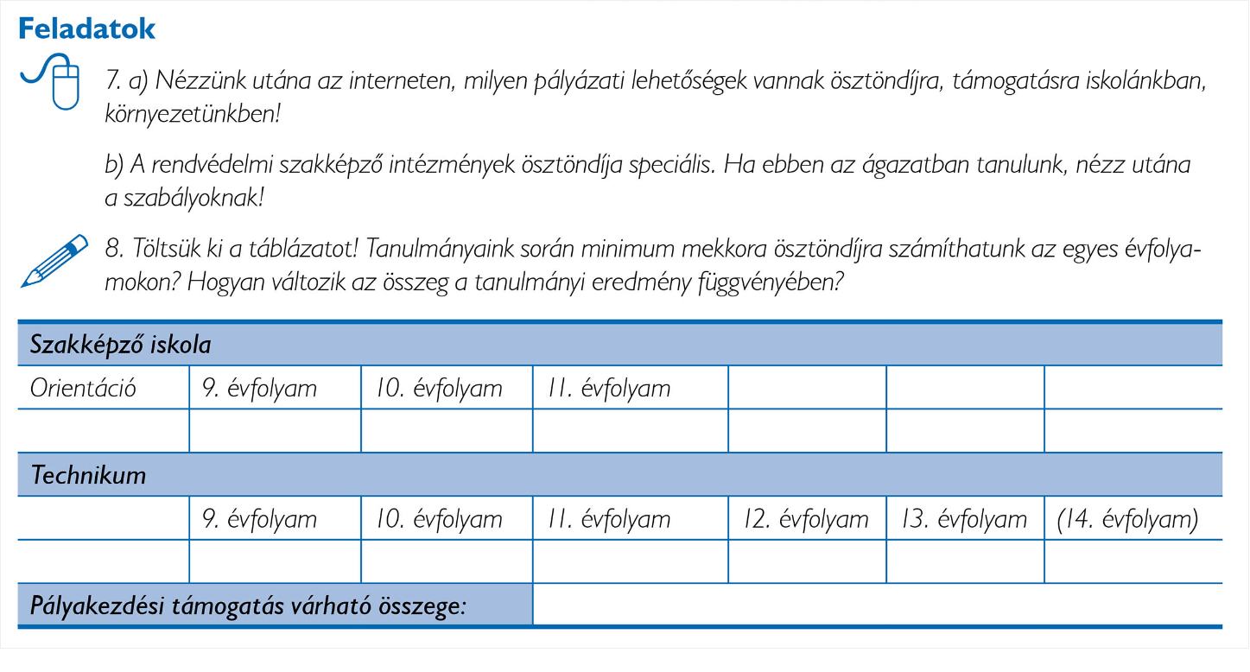
Feladat: tk. 11. oldal, 8. feladat
8 000.-Ft
8 000.-Ft
Ösztöndíj,
munkabér
Ösztöndíj,
munkabér
Munkabér
---
Max. 302 000.-Ft

Slide 33
Köszönöm a figyelmet!

